Slide 1

Upravljajmo SQL Server z odprto kodo
Andrej Zevnik
Dejan Dragman

Slide 2

Upravljajmo SQL Server z odprto kodo
UČINKOVITO
DENAR
SQL OPENSOURCE TOOLS
Obvladujte kompleksnost okolja
Brez sredstev za dodatna orodja
ČAS
Preveč dela, premalo časa.

Slide 3
Agenda
Odprtokodne licence
Ola Hallengren
dbatools
Brent Ozar
whoisactive

Slide 4
Disclaimer
pomoč pri upravljanju
enostavna za uporabo
fleksibilna in brez omejitev
potrebno ustrezno znanje
niso namenjena začetnikom
omejena podpora

Slide 5
Licence
orodja so izdana pod MIT licenco
določeni prispevki v orodjih so lahko izdani pod drugimi licencami
MIT licenca
  permisivna licenca
  dovoljuje komercialno uporabo in zasebno uporabo
  neomejena distribucija
  dovoljeno spreminjanje rešitve
  ni odgovornosti za uporabo in garancije oz. jamstva
  zahteva navedbo licence in avtorstva

Slide 6
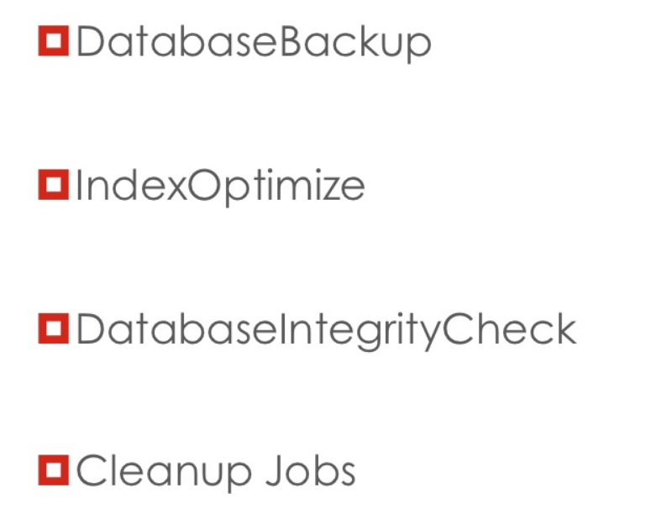
Ola Hallengren (1/3)

Slide 7
Ola Hallengren (2/3)
Licenca:
MIT
Minimalne zahteve:
>= SQL Server 2005
Namestitev:
Vir: https://ola.hallengren.com/
MaintenanceSolution.sql – T-SQL ukazi

Slide 8
Ola Hallengren (3/3)
Index maintenance:
EXECUTE [dbo].[IndexOptimize];
Samo fragmentirane indexe
Samo statistike, kjer so bili podatki spremenjeni
Backup:
(novost) Pametni Transaction Log Backup
(novost) Pametni Differential Backup
3rd Party Backup software (Quest, Redgate, DataDomain boost, Idera)

Slide 9
Demo
Ola Hallengren

Slide 10
dbatools (1/3)
Avtorica: Chrissy LeMaire
Minimalne zahteve
  >=SQL Server 2000
  PowerShell v3+
Namestitveni vir
  PowerShell Gallery
  GitHub

Slide 11
dbatools (2/3)
Področja funkcionalnosti
  Migration
  Backup and Restore – Database
  Login and User Management
  Export
  SQL Agent
  Server Management
  Finders
  …
  https://dbatools.io/functions/

Slide 12
dbatools (3/3)
Nekaj uporabnih funkcij
  Restore-DbaDatabase
  Copy-DbaDatabase
  Copy-DbaAgentJob
  Copy-DbaLogin
  Start-DbaMigration

Slide 13
Demo
dbatools

Slide 14
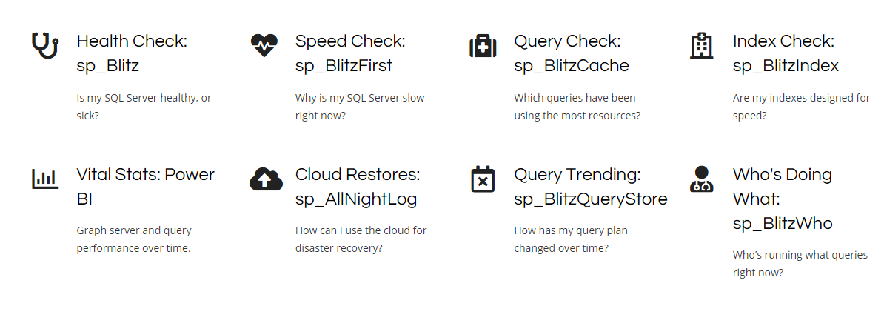
Brent Ozar (1/3)

Slide 15
Brent Ozar (2/3)
Licenca:
MIT
Namestitev:
Vir: https://www.brentozar.com/first-aid/
First Responder Kit – T-SQL ukazi

Slide 16
Brent Ozar (3/3)
Sp_Blitz:
Server Health Check
Vsaka potencialna napaka → povezava na članek
Power BI in sp_BlitzFirst:
Sp_BlitzFirst → polnimo tabele
Power BI Desktop – vizualizacija, modifikacija poročil
Power BI Reporting Services ali PowerBI.com- objava

Slide 17
Demo
Brent Ozar

Slide 18
Whoisactive (1/2)
Avtor: Adam Mechanic
Minimalne zahteve
  >=SQL Server 2005
Namestitveni vir
  http://whoisactive.com/
Orodje ni izdano pod MIT licenco!

Slide 19
Whoisactive (2/2)
Stored procedura
Kreiramo jo v master bazi
Uporablja 15 DMV-jev
24 parametrov

Slide 20
Demo
whoisactive

Slide 21
Še več uporabnih orodij
Pester
dbachecks
HammerDB
https://www.sqlshack.com/free-ms-sql-server-tools/

Slide 22
Hvala!
?
Andrej Zevnik
andrej.zevnik@telekom.si
Dejan Dragman
dejan.dragman@telekom.si

Slide 23
Text layout (without bullet points)
Main topic: Segoe UI Semilight, size 28pt
  Segoe UI, size 20pt for second level
    Segoe UI, size 16pt for third level

